Slide 1


Slide 2
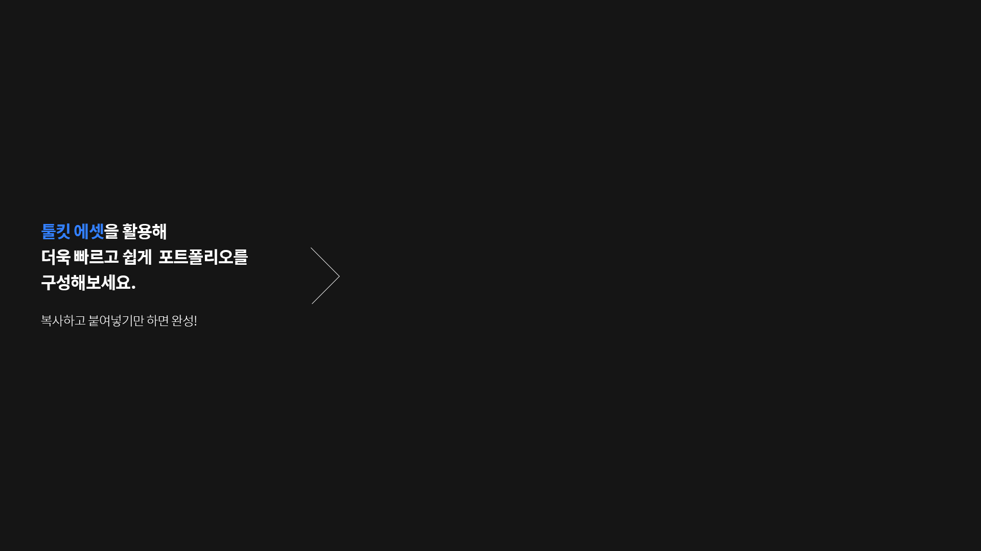


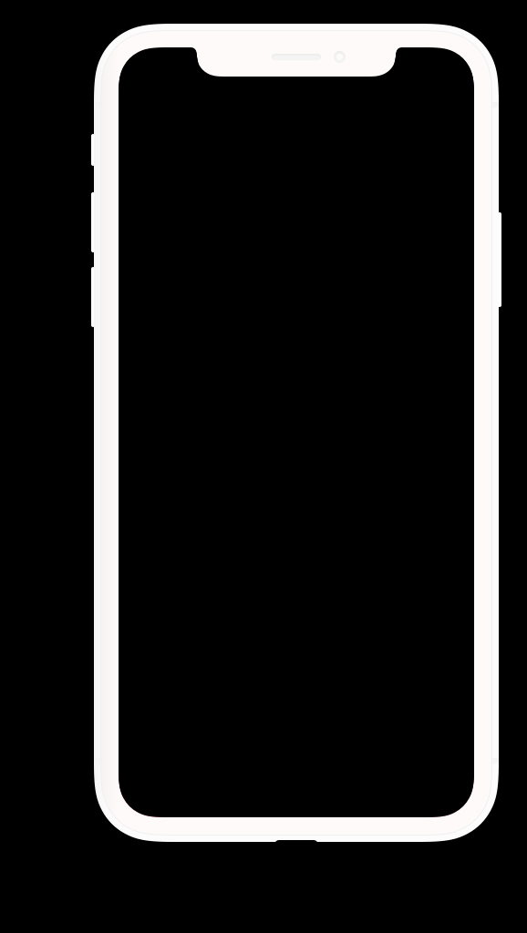
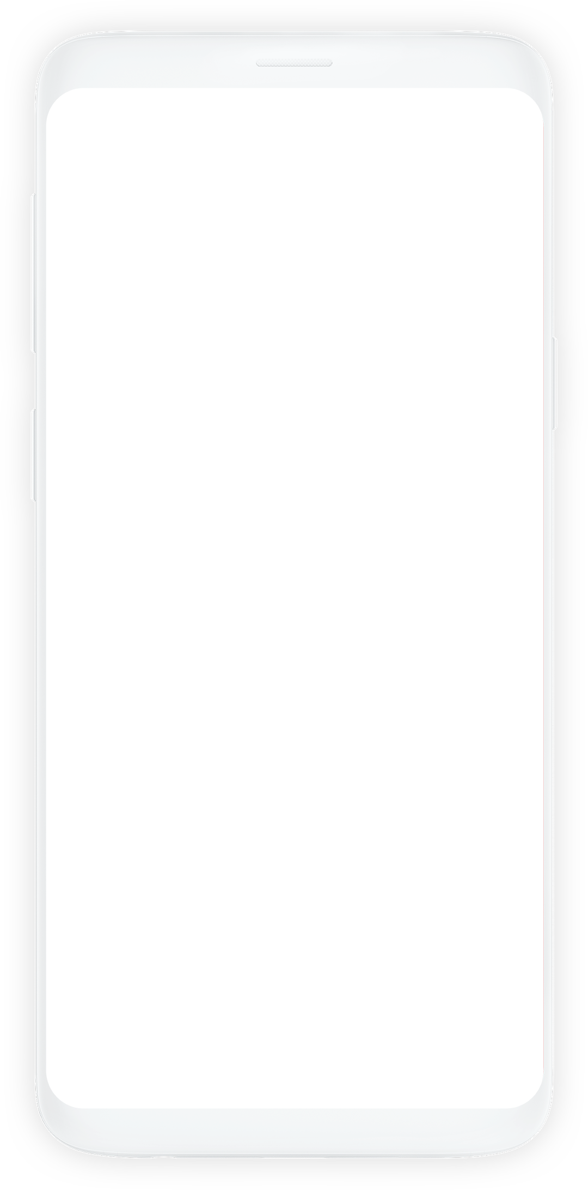
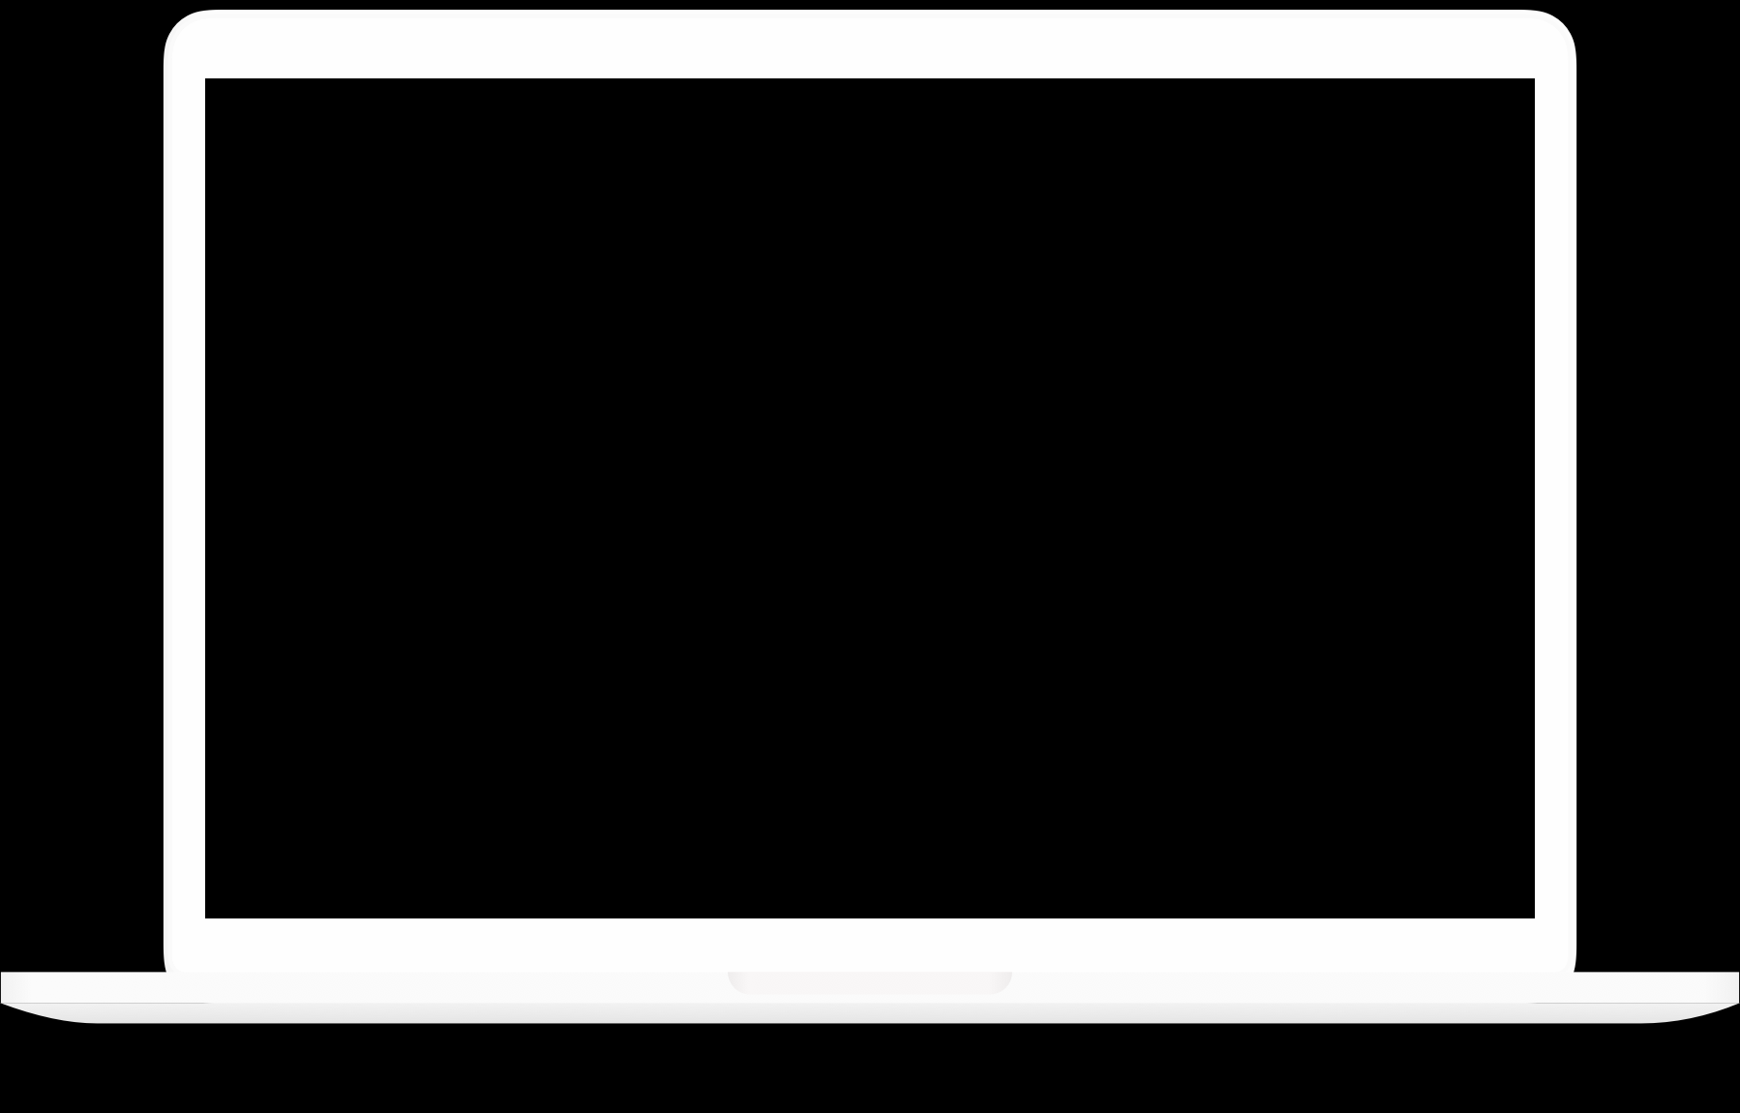
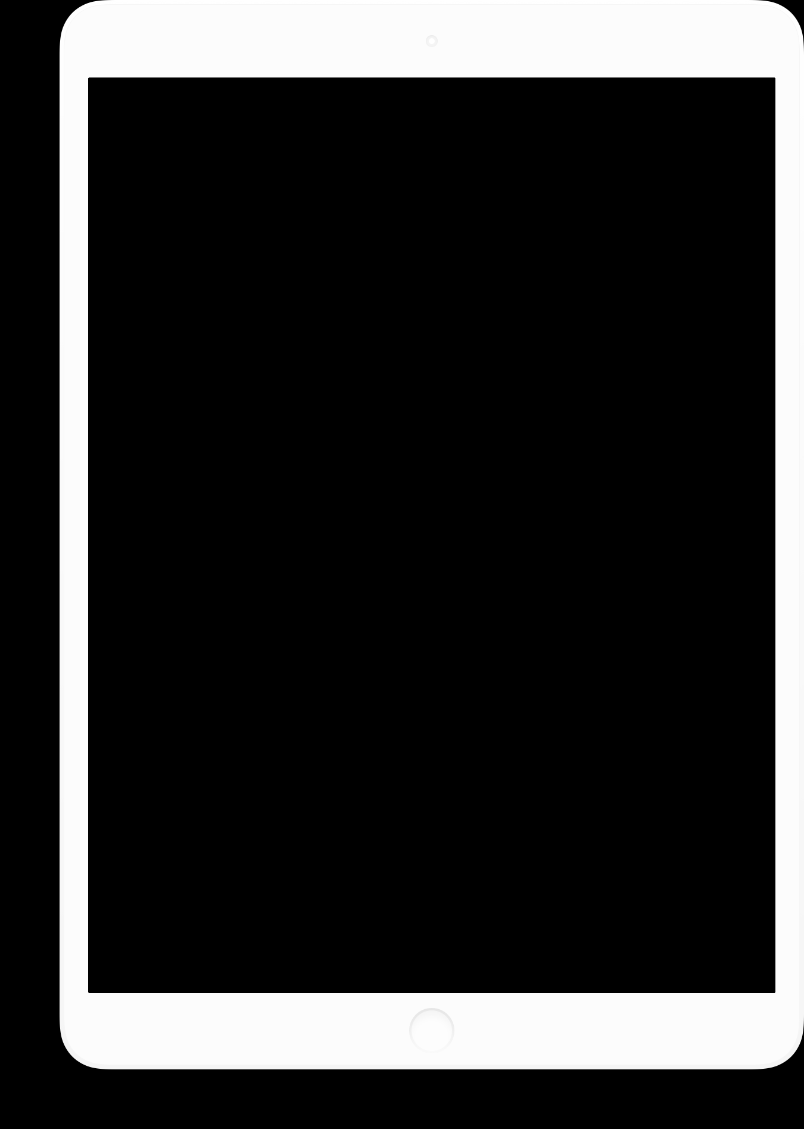


Slide 3
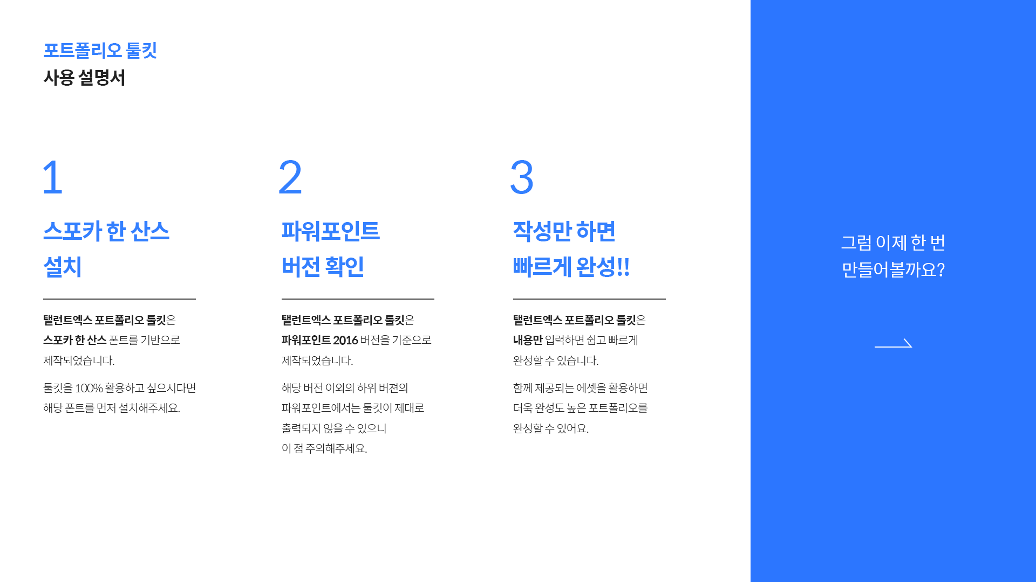

Slide 4

아래 영역에 맞추어 텍스트를 수정하신 후
가이드 설명 글과 노란색 사각형을 지워주세요.*
강조하고 싶은 글자의 굵기를 BOLD로 하시면
채용 담당자가 읽기 좋은 포트폴리오를 구성할 수 있어요!*
안전한 코드를
짜는 백엔드 개발자,
한신환입니다.

Slide 5
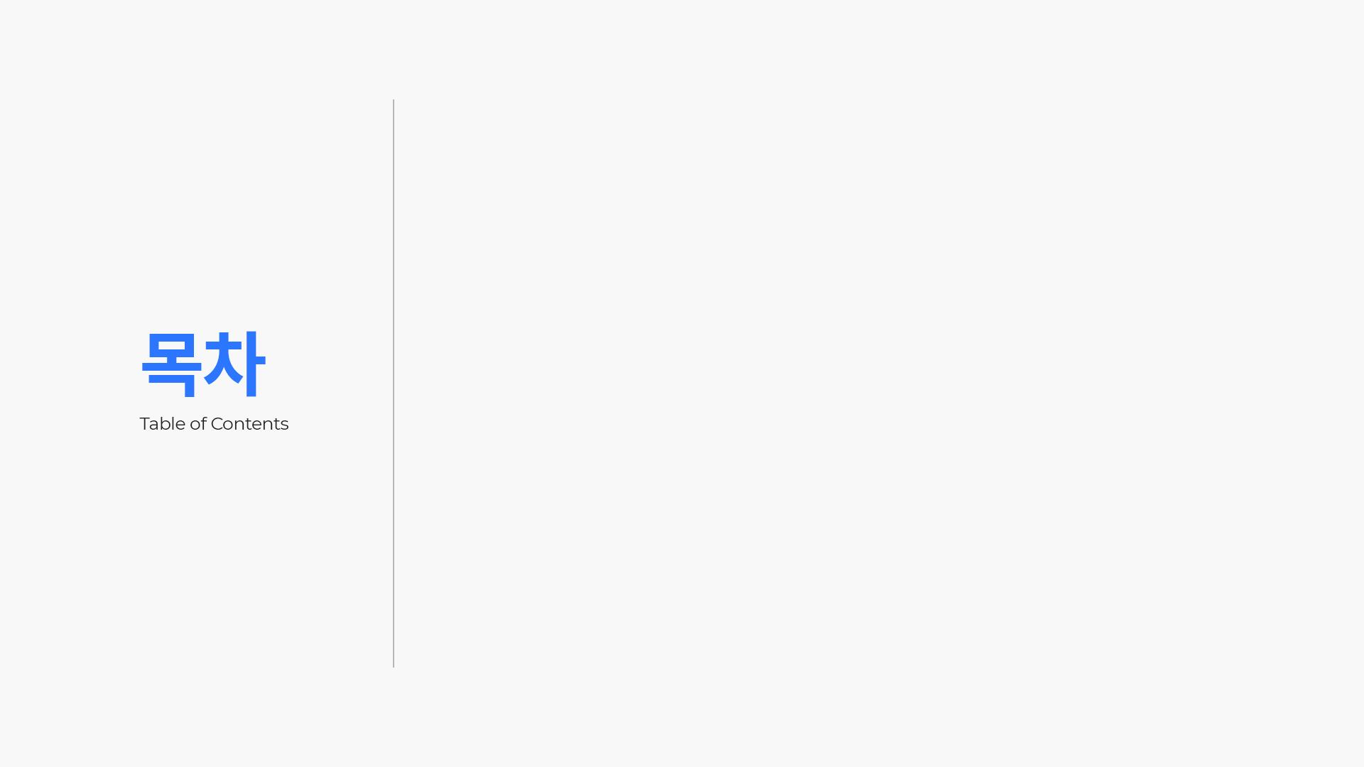
1
프로젝트 제목을 입력하세요.
소제목을 입력하세요.
2
제목이 너무 길면 읽기 불편해요.
소제목을 입력하세요.
3
프로젝트 제목은 짧고 명확하게!
소제목을 입력하세요.
4
인재와 기회를 연결합니다.
소제목을 입력하세요.
5
탤런트엑스
소제목을 입력하세요.

Slide 6
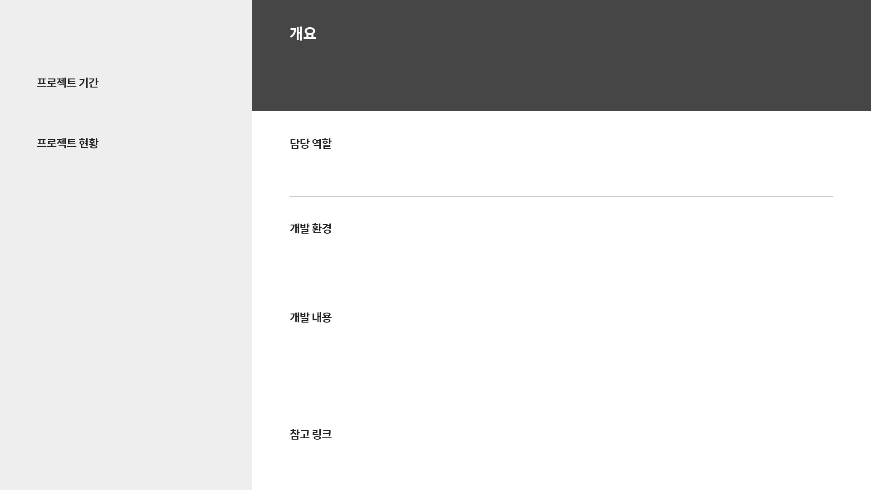
프로젝트 제목
이더리움 블록체인 네트워크를 통해 언제 어디서든 정보를 신청하고
발급받고, 타 대행사로도 전송할 수 있는 어플리케이션
0000.00.00 – 0000.00.00
서비스 중
iOS 어플리케이션 개발
Xcode, Swift, Node.js, AWS EC2, Ubuntu, Tesorflow
- Alamofire을 이용한통신
- 인증을 통한 비 로그인, 로그인 사용자 구분
(GitHub 주소 or 웹사이트 주소 or 구글플레이 주소)

Slide 7
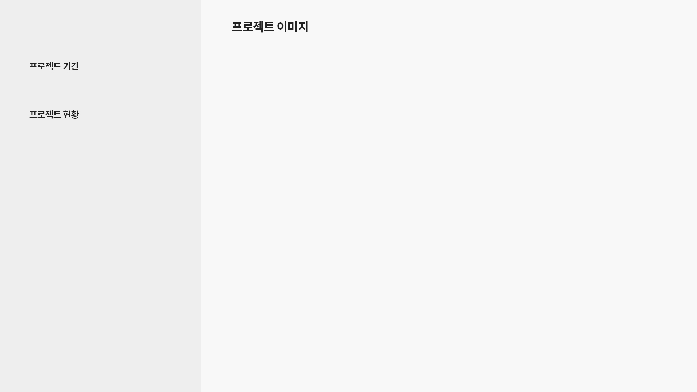
프로젝트 제목
0000.00.00 – 0000.00.00
서비스 중

Slide 8


